Slide 11
Інформатизація в освіті, як розпізнати проекти потрібні громадянам?

Slide 12
Що і чому погано:

Slide 13
Що і чому добре:

Slide 15
Корпоративна електронна пошта

Slide 16
Безкоштовні стандартні програми у хмарі: Word: Текстовий редактор Excel: Електронні таблиці Power Point: Виготовлення презентацій OneNote: Електронні документи OutLook: Електронна пошта Lync: Система відео-аудіо конференц зв’язку SharePoint: Система електронного документообігу

Slide 17
Корпоративні сайти

Slide 20
Сучасний корпоративний коференц-зв’язок Корпоративна соціальна мережа

Slide 21
Захист даних – GDPR for education

Slide 22
Основи захисту персональних даних (GDPR)

Slide 23
(2009) Дніпропетровського ліцею інформаційних технологій при ДНУ (2012) Дніпропетровського національного університету ім. О. Гончара та його факультетів (2012) Дніпропетровського міського поштового простору

Slide 24
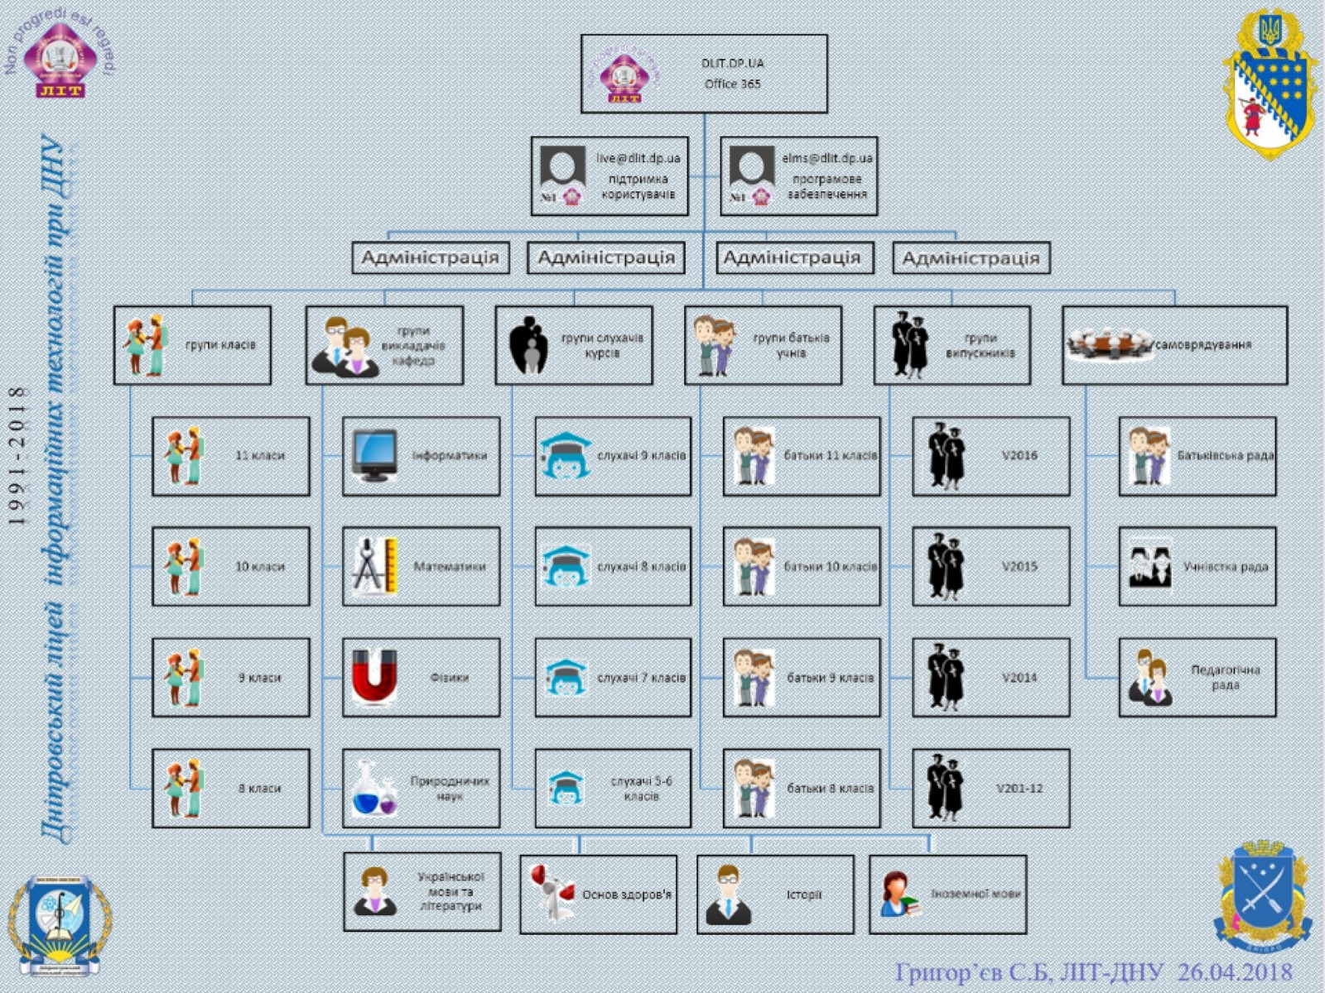

Slide 25
Шкільні заклади

Slide 26
Законодавче підгрунтя

Slide 27
Пропозиція

